Slide 1
Števec korakov
Matej Kodrin, mag. prof. šp. vzg.
CŠOD OE Peca
Breg 13, 2392 Mežica
028236184, 031 342 901
peca@csod.si,

Slide 2
Pomen hoje in gibanja
Gibanje (šport) je primarna potreba otroka. Je eno najpomembnejših področij v otrokovem razvoju. Če otrok to potrebo, poleg ostalih, uspešno zadovoljuje, je vesel in zadovoljen, ter se razvija v celovito osebnost.
Današnji način življenja dela iz otrok pretežno sedeča bitja. Otroci radi sedijo pred televizijo in računalniki. Tudi starši jih v vrtec pripeljejo z avtomobilom.
Otrok svet v najzgodnejšem obdobju zaznava preko gibanja, saj mu slednje omogoči, da spozna zakonitosti in lastnosti posameznih elementov (voda je mokra, je tekoča, se razlije, pljuskne…otrok lahko to spozna le preko tega, da se z vodo igra, po njej skače, teka, se potaplja, nikakor pa ne z gledanjem oddaj po televiziji ali igranjem računalniških iger).
Vir: NIJZ. Si – gibanje za zdravje otrok

Slide 3
Pomanjkanje gibanja povzroča težave
Ob nepravilni prehrani in premalo gibanja postaja vedno več naših otrok predebelih. Debelost pa ima v času otrokove rasti in razvoja negativen predznak (poleg zdravstvenih težav tudi razvoj negativne samopodobe). Okrogel otročiček nikakor ni krasen in lep, pač pa resen in potencialen kandidat za kasnejše resne težave z zdravjem.
Z gibanjem otrok zaznava in odkriva svoje telo, preizkuša, kaj telo zmore, doživlja veselje in ponos ob razvijajočih se sposobnostih in spretnostih ter gradi zaupanje vase. Gibanje daje otroku občutek ugodja, varnosti, veselja, skratka dobrega počutja. Otrok raziskuje, spoznava in dojema svet okrog sebe. V gibalnih dejavnostih je telo izhodiščna točka za presojo položaja, smeri, razmerja do drugih; otrok razvija občutek za ritem in hitrost ter dojema prostor in čas.
Vir: NIJZ. Si – gibanje za zdravje otrok

Slide 4
CILJI
SPLOŠNI CILJI:
zadovoljitev učenčeve prvinske potrebe po gibanju in igri,
zdrav način življenja (ustrezna kondicijska pripravljenost; telesna nega; zdrava prehrana; razbremenitev in sprostitev; ravnovesje med učenjem, športno dejavnostjo, počitkom in spanjem; odpornost proti boleznim; sposobnost prenašanja naporov; nevtralizacija negativnih učinkov sodobnega življenja).
OPERATIVNI CILJI:
izboljšujejo gibalne in funkcionalne sposobnosti (moč, hitrost, koordinacija (skladnost) gibanja, gibljivost, ravnotežje, natančnost, aerobna vzdržljivost).

Slide 5
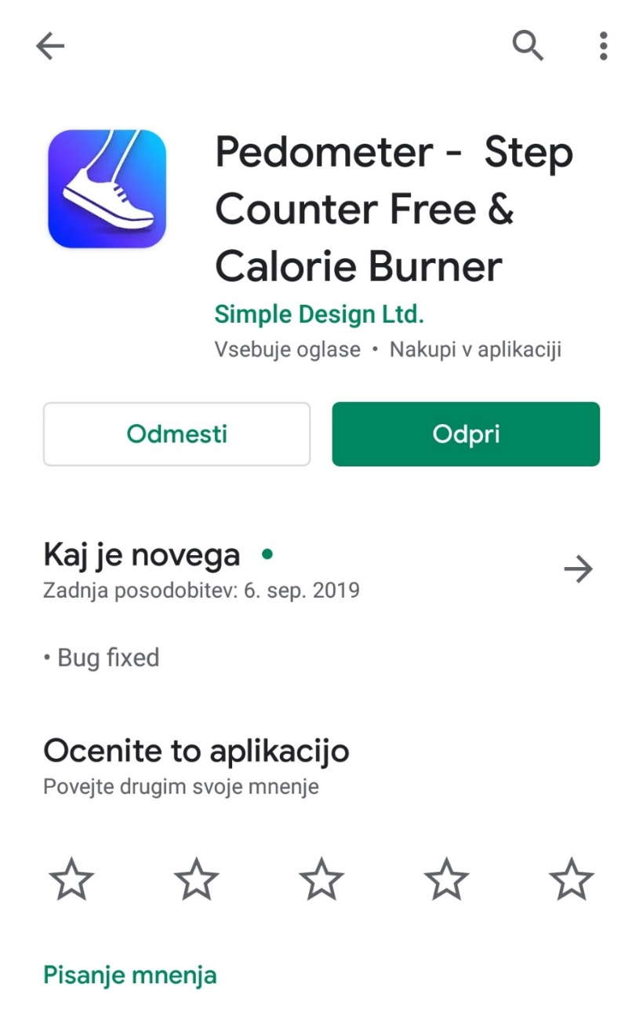
NALOGA
Aplikacija Pedometer – Step Counter Free & Calorie Burner je mobilna aplikacija, ki omogoča dnevno štetje korakov. Uporablja notranji števec in ni vezana na GPS sprejem. Prav tako beleži kalorije, ki ste jih med vadbo porabili in vadbeni čas.
Namestitev
Potrebujete pametni mobilni telefon ali tablico in povezavo z internetom.
V aplikaciji Trgovina Play v iskanje vpišite Pedometer in pritisnite namesti.
Ko je aplikacija prenesena pritisnite odpri.

Slide 6
NALOGA
Pred vami je vaša naloga. Vsak dan si boste vzeli čas samo za to nalogo in z njo vplivali na splošno kondicijsko pripravo. Izvajanje naloge naj bo strnjeno.
Zaženite aplikacijo.
Telefon pospravite v žep ali pa ga držite v rokah.
Vaš cilj je, da prehodite vsaj zapisano število korakov iz spodnje tabele v danem času.
 | 1. VIO | 2. VIO | 3. VIO
Število korakov na dan | 1000 | 1500 | 2500
Predviden čas | 10 min | 15 min | 25 min
Število korakov na teden | 5000 | 7500 | 12500
Opomba: priporočeno št. korakov na dan je 10000. Ta aktivnost samo pripomore k večjemu številu korakov na dan, sama po sebi pa ni dovolj.

Slide 7
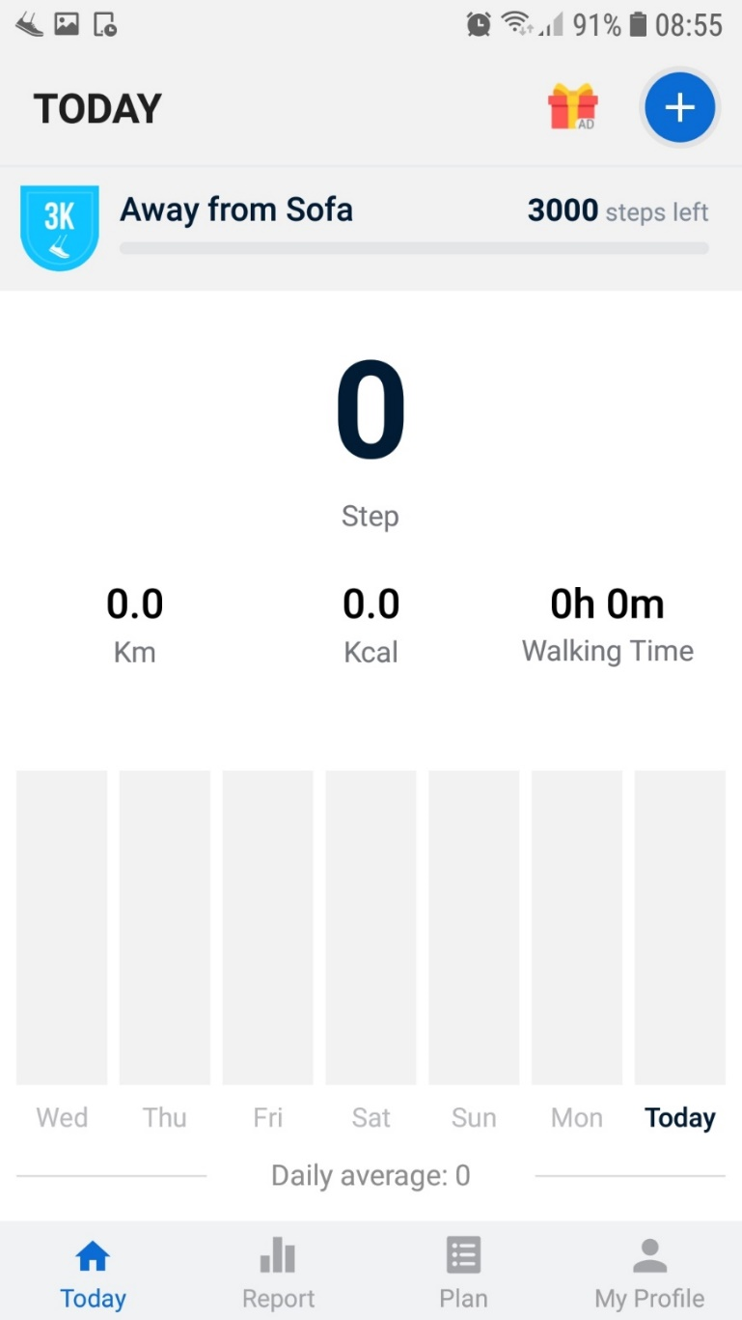
NALOGA
Poročanje
Konec tedna mi poročajte o stanju. To naredite tako, da v aplikaciji Pedometer na spodnjem zavihku izberete Report.
Naredite posnetek zaslona in mi ga pošljite najkasneje do petka do 15:00.
Veselo na delo!

